Slide 1
ANIMATION PEDAGOGIQUE « L’EMILE » ZAO – Année scolaire 2022/2023
Emmanuelle DOMPNIER, EMFE Nouakchott
Nadège COUVEINHES, EMFE Ouagadougou

Slide 2
Le plan de l’animation :
EMILE et notre contexte de travail de l’AEFE : le PARLE (Rapport Eurydice et la circulaire des langues de l’AEFE)
EMILE, définition (Rapport Eurydice, travaux de Béliard et Gravé - Rousseau)
EMILE, le co-enseignement (Travaux de Duverger, Béliard et Gravé-Rousseau)
EMILE, du concept théorique à la pratique (Travaux de Duverger « Alternances des langues » – Travaux de Do Coyle, Philipp Hood, David Marsh « CLIL »)
EMILE, aide à la conception : Pistes de travail pour les enseignants (Travaux de Cumming « Matrix for CLIL », travaux de Do Coyle, Philipp Hood, David Marsh « CLIL »)
EMILE questions/réponses/discussions

Slide 3
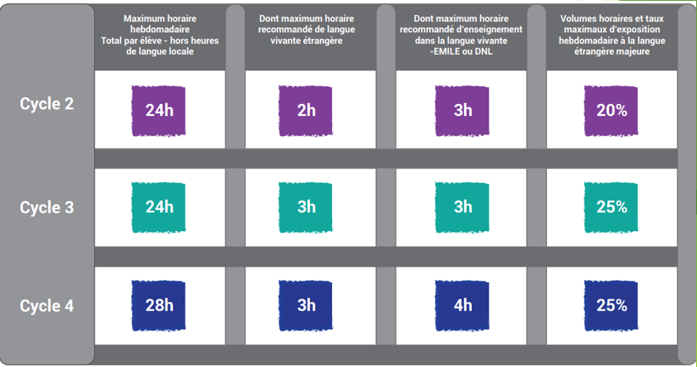
L’ E.M.I.L.E et notre contexte de travail AEFE : le P.A.R.L.E
Enseignement d’une Matière par l’Intégration d’une Langue Étrangère:
EMILE
Parcours Adaptés et Renforcés en Langues: PARLE
PARLE = LV + E.M.I.L.E

Slide 4
Trois enseignements distincts
P
A
R
L
E
D’enseignement des langues vivantes, c’est-à-dire ce qui correspondant aux cours d’anglais, d’arabe, communément appelée la LV
D’enseignement d’une matière intégrée en langue étrangère, c’est-à-dire deux disciplines en contact, double objectif d’apprentissage identifié où l’innovation pédagogique a permis de conceptualiser une intégration des deux disciplines, en toute conscience, tout au long de l’année, de la séquence et de la séance. Cette intégration sous-entend une interdépendance entre les 2 matières, l’une ne peut avancer sans l’autre et l’autre pourra toujours permettre à l’une d’être travaillée et approfondie. « Innovation pédagogique méthodologie » (cf. définition Eurydice)
D’enseignement en langue type section internationale, c’est-à-dire un cours traduit et donné en langue étrangère, un peu sur le modèle de l’immersion où finalement, ici, la langue est principalement envisagée comme un moyen de communication qui permet un bain linguistique supplémentaire.

Slide 5
EMILE: Une définition
l’EMILE « véhicule une approche méthodologique innovante qui va bien au-delà de l’enseignement des langues.
En effet, (…) la langue et la matière non linguistique sont toutes deux objets d’enseignement, sans qu’il n’y ait de préséance de l’une par rapport à l’autre.
Par ailleurs, la réalisation de ce double objectif exige la mise en place d’une approche particulière de l’enseignement : l’apprentissage de la matière non linguistique se fait non pas dans une langue étrangère, mais avec et à travers une langue étrangère.
Il implique donc une approche plus intégrée de l’enseignement. Il exige ainsi des enseignants une réflexion spécifique non plus sur l’enseignement des langues uniquement, mais sur le processus d’enseignement en général »
(Rapport Eurydice 2006)
En filigrane: co-présence des deux langues.

Slide 6
EMILE: la langue et la matière non linguistique sont toutes deux objets d’enseignement, sans qu’il n’y ait de préséance de l’une par rapport à l’autre

Slide 7
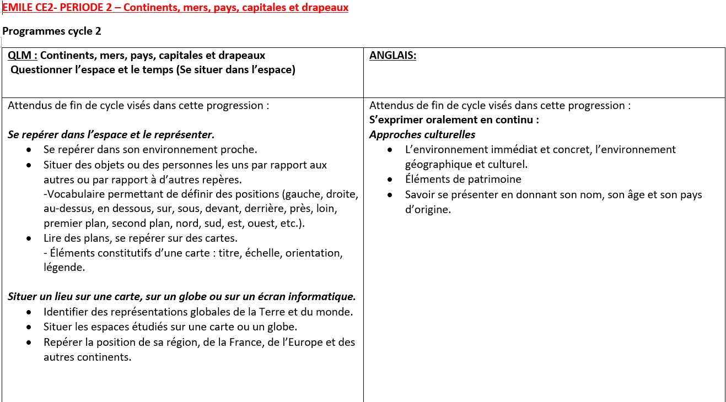
EMILE: la langue et la matière non linguistique sont toutes deux objets d’enseignement, sans qu’il n’y ait de préséance de l’une par rapport à l’autre

Slide 8
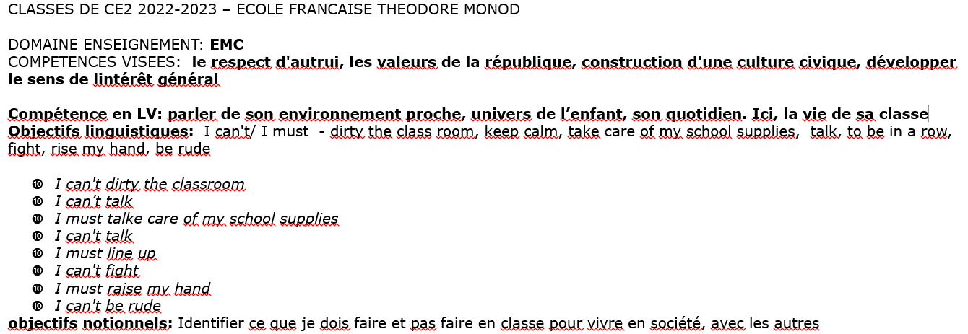
EMILE: la langue et la matière non linguistique sont toutes deux objets d’enseignement, sans qu’il n’y ait de préséance de l’une par rapport à l’autre

Slide 9
Travaux de Béliard et Gravé-Rousseau , de Duverger, de Braz, Causa, Gajo
« S’éloignant d’un modèle immersif qui a montré ses limites, l’EMILE s’inscrit résolument dans une perspective d’enseignement bi/plurilingue : « L’enseignement bilingue se caractérise d’abord par l’alternance des langues, constituant ainsi un rapport entre l’identité et l’altérité, à savoir un système linguistique familier et un système linguistique à conquérir » (Braz 2007).
Mariella Causa (2007) voit l’alternance codique ou code switching comme « l’une des manifestations les plus significatives du parler bilingue ». Désignant les moments spécifiques dans la classe où l’enseignant et les élèves ont recours à une autre langue pour interagir, elle permet de faciliter l’acquisition des concepts disciplinaires et de nouveaux savoirs linguistiques, d’étoffer les contenus en entrecroisant les documents en différentes langues et de diversifier les entrées méthodologiques.
Il faut donc planifier l’articulation des deux langues au sein de l’EMILE en ayant recours à la macroalternance (choix des séquences qui seront enseignées en L1 ou en L2 en EMILE pendant l’année), à la méso alternance (choix des objectifs qui se seront enseignés pendant la séquence (et la microalternance (choix opérés à l’échelle de la séance, autrement dit, les moments spécifiques de code switching à l’intérieur d’un même cours) »

Slide 10
Deux disciplines et deux langues en présences
DEUX LANGUES EN PRÉSENCE: La complexité de cette approche exige donc une réflexion de fond sur le processus d’enseignement/apprentissage, notamment sur les objectifs à atteindre et la place à accorder aux langues en présence.
CO – ENSEIGNEMENT
LE MÊME ESPACE/TEMPS

Slide 11
Le co-enseignement
FAIRE DES CHOIX ENSEMBLE
CO-PLANIFIER
CO-REGULER
E.M.I.L.E
CO-EVALUER
CO-ELABORER
CO-ANIMER

Slide 12
L’EMILE et le co-enseignement ne sont pas…
Un travail de traduction
Une répétition
Une retranscription (ie: une simple juxtaposition d’un cours de langue et d’un cours de matière enseignée EN langue étrangère).
Une perte de temps
EMILE n’est pas non plus un cours de LV déguisé.
Une leçon (de maths, d’histoire, etc.) confiée à un professeur d’anglais

Slide 13
EMILE: Aide à la conception Pistes de travail pour les enseignants Travaux de Do Coyle, Hood, Marsh et Carol
Un principe: La matière scolaire détermine la structuration de l’enseignement de la LV et donc la LV est au service de l’apprentissage disciplinaire.
L’entrée pédagogique vers l’intégration des deux disciplines:
Identifier le langage de la discipline et le langage pour apprendre, pour identifier, d’un point de vue linguistique, les acquis (points de soutien) et les points à étayer (repris en cours d’anglais)

Slide 14
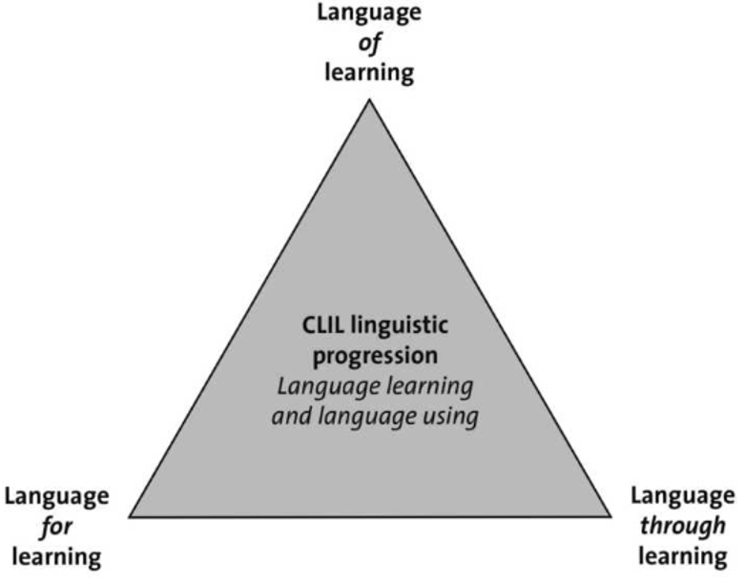
EMILE, aide à la conception : Pistes de travail pour les enseignants CLIL – travaux de Do Coyle, Philipp Hood, David Marsh,
«The language triptych »

Slide 15
Aide à la conception: The language triptych de Do COYLE
Language for learning : Langage pour apprendre.
Language of learning: Langage de la discipline
Exemple : un angle droit, un côté, un sommet, des côtés parallèles, etc… sont nécessaires pour connaître et comprendre les propriétés d’un carré et argumenter sa construction
Vocabulaire à enseigner en français et en anglais + Vocabulaire nécessaire pour accéder aux notions de base
Language through learning: le langage qui permettra l’intégration et qui nourrira l’interdépendance entre les deux matières. Mohan et Van Naersen le soutiennent «discourse create meaning and new meaning requires new language. This emerging language needs to be captured, recycled, developped, strategically by learners and teachers »…. mais une question survient : QUAND ? À quels moments ? Sur quels moments de la semaine ? :
Réponse: Sur des temps EMILE et aussi sur des temps de séances décrochées: sur les autres temps d’enseignement de LV et dans la discipline, cf. un EDT

Slide 16
Language of learning
Language for learning
Language of learning
Language for learning
Language through learning

Slide 17
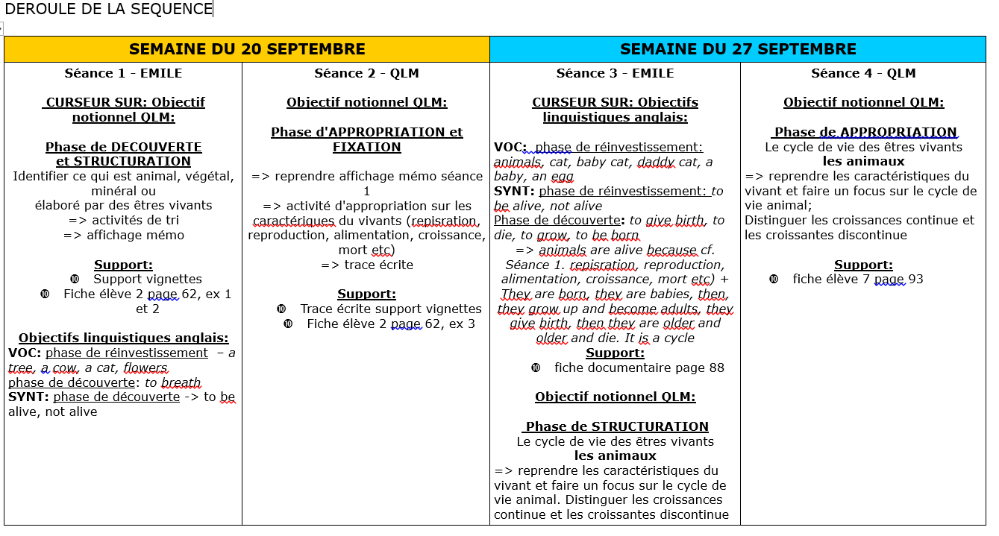
Séances décrochées de QLM
Language of learning
Language for learning
Language of learning
Language for learning
Language through learning

Slide 18
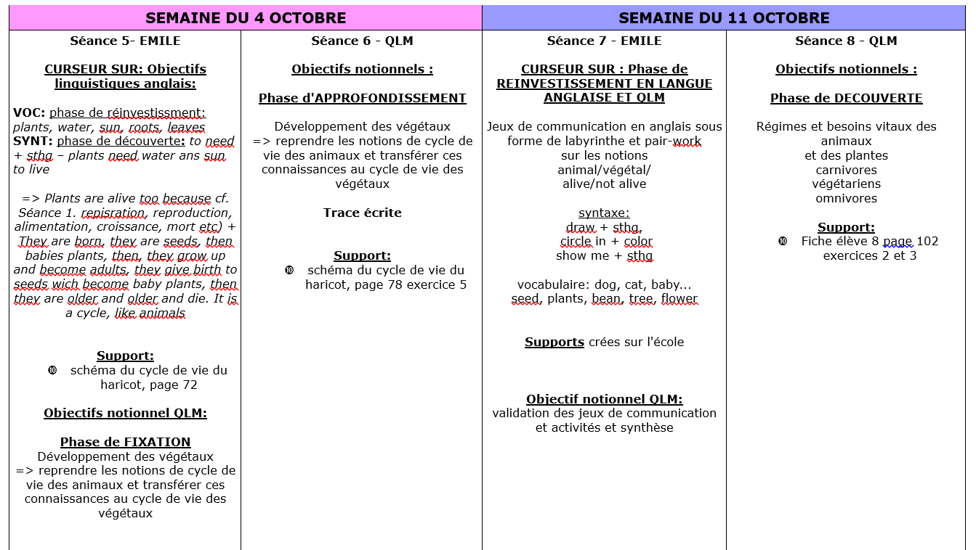
Séances décrochées de QLM
Language of learning
Language for learning
Language of learning
Language for learning
Language through learning

Slide 19
L’EMILE et le co-enseignement c’est…
Savoir intégrer des contenus différents (car disciplinaires et linguistiques) et intégrer le tout à une démarche pédagogique innovante à l’échelle de programmations, de progressions et de séances, conduit les enseignants à repérer avec pertinence quel usage il fera de la L1 et de la L2, à quel moment et pourquoi.

Slide 20
EMILE, du concept théorique à la pratique Travaux de Duverger sur l’alternance des langues
La conception de l’EMILE implique par une réflexion inévitable sur l’alternance des langues
MACRO –ALTERNANCE à l’échelle de la programmation sur l’année scolaire.
MESO-ALTERNANCE à l’échelle de la séquence ( unité d’apprentissage).
MICRO-ALTERNANCE à l’échelle de la séance (La leçon d’1 heure).

Slide 21
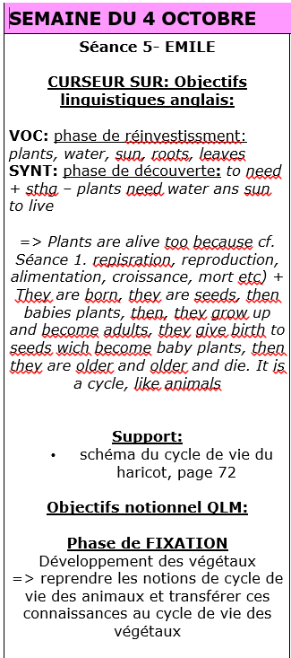
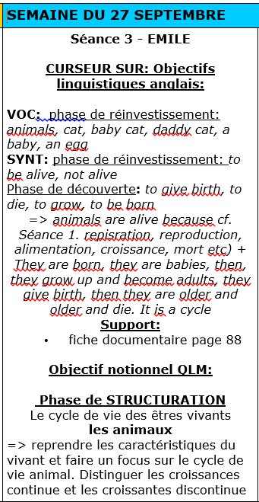
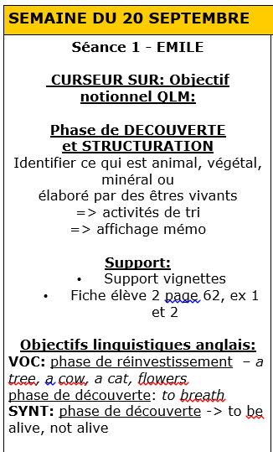
Exemple de méso-alternance

Slide 22
Exemple de micro-alternance

Slide 23
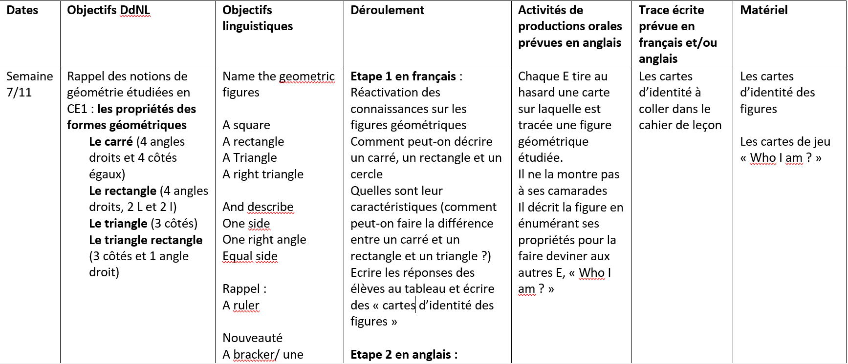

Slide 24
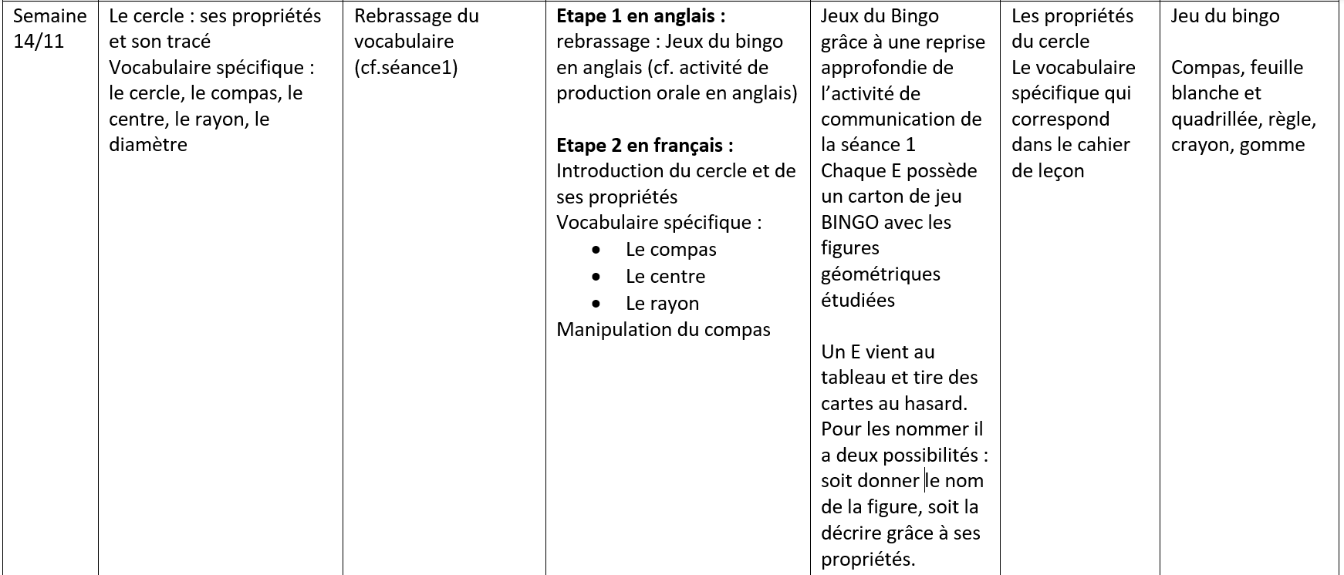

Slide 26
EMILE: Aide à la conception
Contenus
LES 4 C
Culture
langues
EMILE
Cognition
apprentissage
Communication
intégration

Slide 27
EMILE, aide à la conception
La Matrice proposée par le ECML:CELV est un cadre de base à quatre dimensions construit à partir des quatre éléments clés de l'EMILE: Contenu, Langue, Intégration et Apprentissage. Ces quatre éléments sont atteints grâce à un groupe de quatre paramètres, les 4C : Culture, Communication, Cognition et Communauté. Ceci donne une matrice composée d'un ensemble de 16 indicateurs (aujourd’hui, seules 12 seront présentées). Ces indicateurs permettent d'assurer un EMILE de qualité concernant l'apprentissage et l'enseignement à la fois de la matière et de la langue.

Slide 28
La matrice du Centre Européen pour les langues vivantes du conseil européen
http://archive.ecml.at/mtp2/clilmatrix/FR/qMain.html

Slide 29
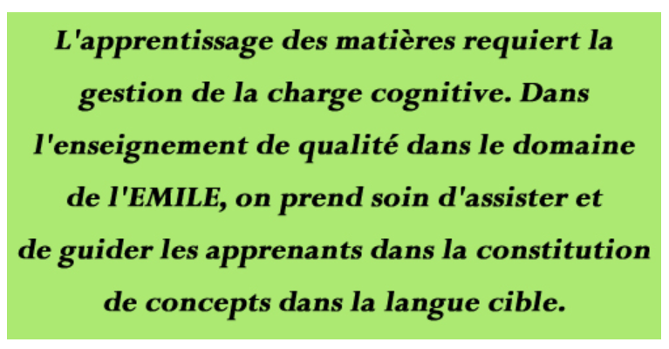
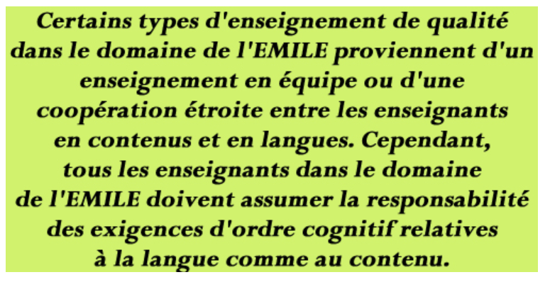
COGNITION
COGNITION / APPRENTISSAGE
COGNITION/CONTENUS
COGNITION / INTEGRATION
COGNITION / LANGUE (alternance)

Slide 30
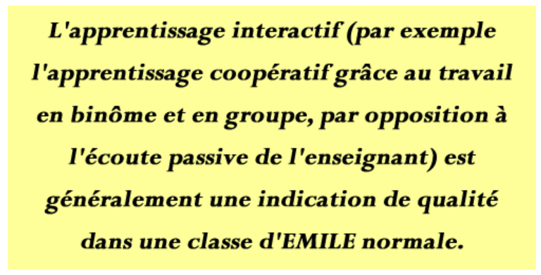
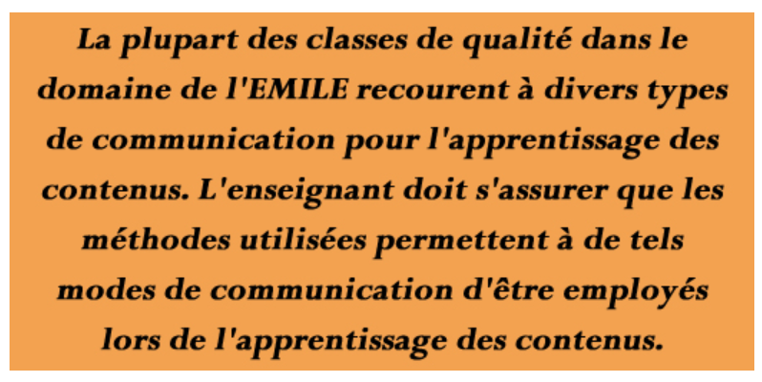
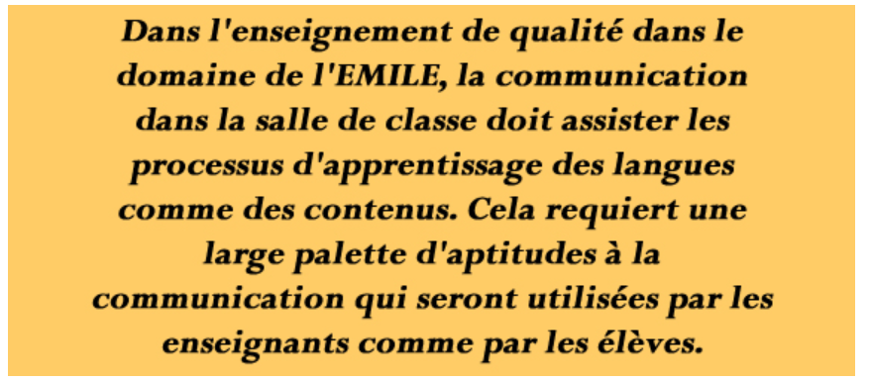
COMMUNICATION
COMMUNICATION/CONTENUS
COMMUNICATION/INTEGRATION
COMMUNICATION/LANGUE
COMMUNICATION/APPRENTISSAGE

Slide 31
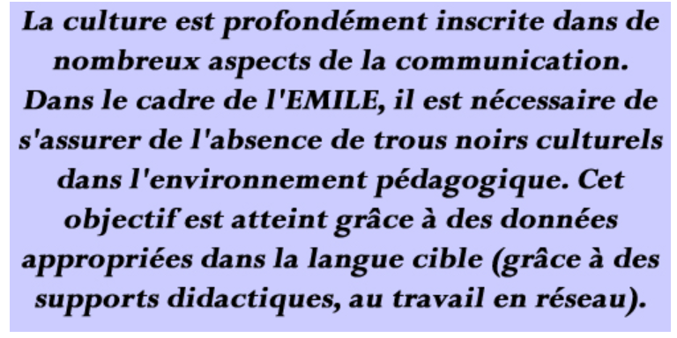
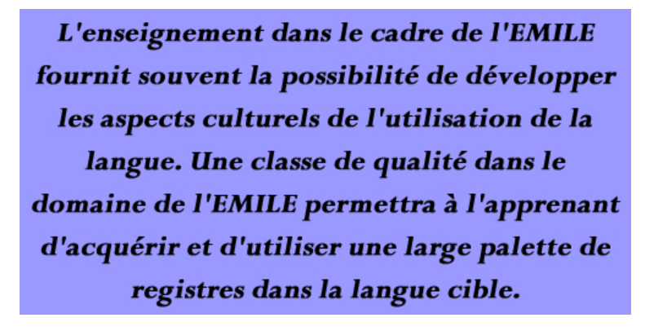
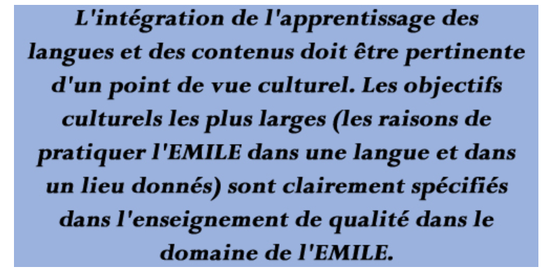
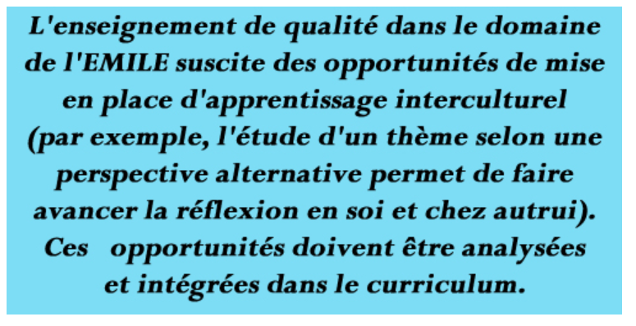
CULTURE
CULTURE/CONTENU
CULTURE/LANGUE
CULTURE ET INTEGRATION
CULTURE/APPRENTISSAGE

Slide 32
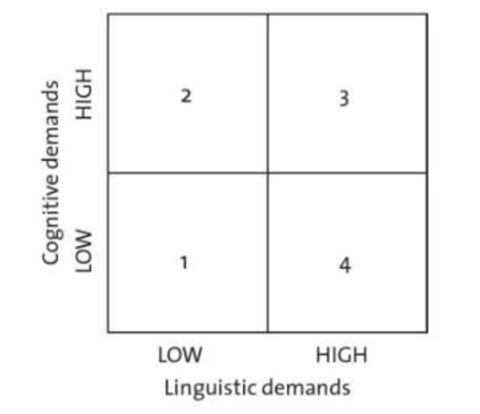
EMILE: Aide à la conception: Les matrices de Cummings
Tâche 3
Tâche 2
Tâche 4
Tâche 1
Tâche 5

Slide 33
EMILE: RECAPITULONS…
La matière scolaire détermine la structuration de l’enseignement de la LV et donc la LV est au service de l’apprentissage disciplinaire.
COMMUNICATION
COGNITION
CULTURE
CONTENUS
LES 4 « C »
Identifier et cibler les compétences (cf.BO) et les objectifs d’apprentissage dans chacune des deux disciplines
PAS DE PREDOMINANCE D’UNE DISCIPLINE SUR L’AUTRE
COMMUNICATION EN LV
ET LE RECOURS AU FRANÇAIS TOUJOURS JUSTIFIÉ PEDAGOGIQUEMENT PARLANT
Identifier le langage de la discipline et le langage pour apprendre dans chacune des deux disciplines, pour cibler, d’un point de vue linguistique, les acquis (points de soutien) et les points à consolider (repris en séance décrochées)
=> Sans langage, pas d’accès aux concepts
METHODOLOGIE
ALTERNANCE
DES
LANGUES
Macro /meso /micro
Deux disciplines
Deux experts
CO-ENSEIGNEMENT
INNOVATION PEDAGOGIQUE

Slide 34
ANIMATION PEDAGOGIQUE « L’EMILE »
Merci pour votre attention
Avez-vous des questions?

